Slide 1

O‘ZBEKISTON RESPUBLIKASI MUDOFAA VAZIRLIGI AXBOROT-KOMMUNIKATSIYA TEXNOLOGIYALARI VA ALOQA HARBIY INSTITUTI
AXBOROT TEXNOLOGIYALARI KAFEDRASI
“O‘rnatilgan tizimlarning apparat-dasturiy ta’minoti” fanidan
Mavzu-2. Ma’ruza-2. Mikrokontrollerlarning tuzilishi va turlari.
ATvaDIK dotsenti
QK xizmatchisi Abidov A.A.
Toshkent – 2024 y.

Slide 2
Mavzu-2. Ma’ruza-2. Mikrokontrollerlarning tuzilishi va turlari.
O‘quv savollari
Mikrokontrollerlarning tuzilish arxitekturasi.
ARM, AVR va PIC mikrokontrollerlari.
Multimetr yordamida radio elementlarini o‘lchash va o‘rganish.

Slide 3
Mikrokontrollerlarning tuzilish arxitekturasi.
Hozirgi kunda bir qancha turdagi mikrokontrollerlar (MK) ishlab chiqarilmoqda. Ushbu qurilmalarning barchasini uchta asosiy sinfga bo‘lish mumkin:
- o‘rnatilgan ilovalar uchun 8-bitli MK;
- 16 va 32 bitli MK;
- raqamli signal protsessorlari (DSP).
MK oilasining eng keng tarqalgan vakili 8 bitli qurilmalardir. 8-bitli MK ularning tobora ommalashib borishiga Motorola, Microchip, Intel, Zilog, Atmel va boshqa ko‘plab taniqli kompaniyalar tomonidan ishlab chiqarilmoqda, mahsulotlar turli-tuman va doimiy ravishda yaxshilanib kelmoqda.
Zamonaviy MK quydagi qobiliyatiga ega, bir qator o‘ziga xos xususiyatlarga ega:
- modulli turi, unda bitta protsessor yadrosi (markaziy protsessor) asosida dastur xotirasi hajmi va turi, ma’lumotlar xotirasi hajmi, sinxronizatsiya chastotasi va periferik modullar to‘plami bilan farq qiluvchi mikrokontrollerlar seriyasi (chizig‘i) ishlab chiqilgan;

Slide 4
Mikrokontrollerlarning tuzilish arxitekturasi.
- MK ning yopiq arxitekturasidan foydalanish, bu MK korpusining pinlarida manzil va ma’lumotlar shinalarining yo‘qligi bilan tavsiflanadi. Shunday qilib, MK to‘liq ma’lumotlarni qayta ishlash tizimi bo‘lib, uni parallel manzillar va ma’lumotlar magistrallari yordamida yangilash kerak emas;
- turli ishlab chiqaruvchilarning MK-larida, ishlash algoritmlarida kichik farqlarga ega bo‘lgan turidagi funktsional periferik modullardan (taymerlar, protsessorlari, ketma-ket interfeys kontrollerlari, analog-raqamli konvertorlar va boshqalar) foydalanish;
- mikrokontrollerning maxsus funktsiyalari registrlarini ishga tushirish jarayonida o‘rnatiladigan periferik modullarning ish tartiblari sonini kengaytirish.
Modulli tuzilishi ishlashi bilan bir oilaning barcha MK-lari, ushbu oilaning barcha MK-lari uchun bir xil bo‘lgan protsessor yadrosini va turli modellarning MK-larini ajratib turadigan o‘zgaruvchan funktsional blokni o‘z ichiga oladi.

Slide 5
Mikrokontrollerlarning tuzilish arxitekturasi.
Prosessor yadrosi
Sinxronlash sxemasi
Markaziy prosessor
Boshqaruv sxemasi
IBSH
G
DEX
TEX
Kirish/Chiqish portlari
Taymer
Qoshimcha modullar
DEX – doyimi eslabqoluvchi xotira
TEX – tezkor eslabqoluvchi xotira
G - generator
1-rasm. MK ning modulli tuzilishi
Protsessor yadrosi quyidagilarni o‘z ichiga oladi:
- markaziy protsessor;
- manzil, ma’lumotlar va boshqaruv shinalarining bir qismi sifatida ichki boshqaruvchi shina (IBSH);
- MK sinxronlash sxemasi;
- MK ning ish tartibini boshqarish sxemasi, shu jumlada kam kuchlanishni iste'moli qiladi, dastlabki ishga tushirish (qayta tiklash) va shu tartibda davom etadi.

Slide 6
Mikrokontrollerlarning tuzilish arxitekturasi.
O‘zgaruvchan funktsiya blokiga quyidagilar kiradi:
- har xil turdagi va o‘lchamdagi xotira modullari;
- kiritish/chiqarish portlari;
- taktli generatorlari modullari (G);
- taymerlar.
Nisbatan oddiy mikrokontrollerlarda uzilishlarni boshqarish moduli protsessor yadrosining bir qismi hisoblanadi. Keyinchalik murakkab MKda u rivojlangan imkoniyatlarga ega bo‘lgan alohida moduldir. O‘zgaruvchan funktsional blokning tuzilishi kuchlanish komparatorlari, analog-raqamli o‘zgartirgichlar (ARO‘) va boshqalar kabi qo‘shimcha modullarni ham o‘z ichiga olishi mumkin. Har bir modul IBSH protokolini hisobga olgan holda MK ning bir qismi sifatida ishlashga mo‘ljallangan. Ushbu yondashuv bir oila doirasida turli xil MK tuzilmalarini yaratishga imkon beradi.

Slide 7
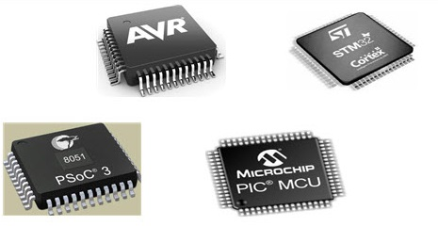
2. Atmega, AVR va PIC mikrokontrollerlari.
AVR, ARM, 8051 va PIC mikrokontrollerlari o‘rtasidagi farq. Mikrokontrollerlar endi shu qadar arzon va oson mavjudki, ular odatda diskret komponentlarga asoslangan oddiy mantiqiy sxemalar o‘rniga qo‘llaniladi, bu esa tuzilishining moslashuvchanligini va loyihalashda joyni kamaytirish imkonini beradi. Ba’zi mashinalar va robotlar bugungi kunda juda ko‘p sonli mikrokontrollerlarga tayanadi, ular har xil vazifani bajaradi.
2-rasm. Har xil AVR, ARM, 8051 va PIC mikrokontrollerlari.
Ammo bugungi kunda bozorda juda ko‘p miqdordagi mikrokontrollerlar mavjud. Nima ular? Va ularning bir-biridan farqi nimada? Ushbu ma’ruzada biz mikrokontrollerlarning asosiy oilalari o‘rtasidagi farqni ko‘rib chiqamiz: AVR, ARM, 8051 va PIC.

Slide 8
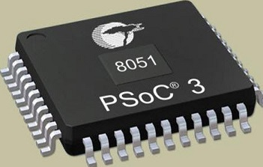
2. Atmega, AVR va PIC mikrokontrollerlari.
8051 mikrokontrollerlari. 8051 mikrokontrollerlari 1981 yilda Intel tomonidan ishlab chiqilgan 8 bitli mikrokontrollerlar oilasi (3-rasm). Bu butun dunyoda qo‘llaniladigan mikrokontrollerlarning mashhur oilalaridan biridir. Bundan tashqari, ushbu mikrokontroller dastlab "chipdagi tizim" deb nomlangan, chunki u 128 bayt operativ xotira, 4 KB DEX, 2 taymer,
1 seriyali port va bitta chipda 4 portga ega. Protsessor bir vaqtning o‘zida
8 bitgacha ma’lumotni qayta ishlay oladi. Agar ma’lumotlar 8 bitdan katta bo‘lsa, protsessor ularni osonlikcha qayta ishlay olishi uchun uni qismlarga bo‘lish kerak. Turli ishlab chiqaruvchilarning 8051 seriyali mikrokontrollerlarining aksariyati 4 KB DEXni o‘z ichiga oladi, ammo DEX ni 64 KBgacha kengaytirish mumkin.
3-rasm. Mikrokontroller 8051

Slide 9
2. Atmega, AVR va PIC mikrokontrollerlari.
8051 mikrokontrollerlar juda ko‘p sonli qurilmalarda qo‘llaniladi, asosan ularni loyihaga integratsiya qilish oson. Ularni qo‘llashning asosiy yo‘nalishlari quyida keltirilgan.
Birinchisi, elektir energiya nazorati: samarali hisobga olish tizimlari uylar va korxonalarda energiya sarfini nazorat qilishni osonlashtiradi. Ushbu o‘lchash tizimlari mikrokontrollerlarni integratsiya qilish imkoniyati uchun maqul.
Sensorli ekranlar. Ko‘p sonli mikrokontroller sotuvchilari o‘z qurilmalarida sensorli funksiyalarni o‘z ichiga oladi. Mikrokontrollerlardagi sensorli ekranlarga mobil telefonlar, media pleerlar va o‘yin qurilmalari kabi portativ elektronika misol bo‘ladi.
Avtomobil: 8051 mikrokontrollerlar avtomobil ilovalarida keng qo‘llaniladi. Ular dvigatel ma’lumotlarini qayta ishlash va boshqarish uchun gibrid transport vositalarida keng qo‘llaniladi. Bundan tashqari, aylanma nazorati va tormozga qarshi tizimlar kabi xususiyatlar mikrokontrollerlar yordamida samaraliroq.
Tibbiy asboblar: Qon bosimi monitorlari va glyukoza monitorlari kabi portativ tibbiy asboblar ma’lumotlarni ko‘rsatish uchun mikrokontrollerlardan foydalanadi, bu esa tibbiy natijalarni etkazib berishda ishonchlilikni oshiradi.

Slide 10
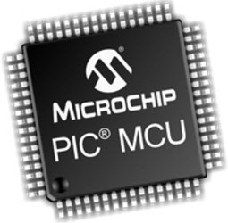
2. Atmega, AVR va PIC mikrokontrollerlari.
PIC mikrokontrollerlari. Periferik interfeys boshqaruvchisi (PIC) Microchip tomonidan ishlab chiqilgan mikrokontrollerlar seriyasidir
(4-rasm). PIC mikrokontrolleri 8051 kabi boshqa mikrokontrollerlar bilan solishtirganda dasturlarni tezroq va osonroq amalga oshiradi. Dasturlashning qulayligi va boshqa atrof-muhit birliklari bilan o‘zaro ta’sir qilish qulayligi PICni yanada muvaffaqiyatli mikrokontroller qiladi.
4-rasm. PIC mikrokontrolleri

Slide 11
2. Atmega, AVR va PIC mikrokontrollerlari.
PIC – mikrokontroller bo‘lib, u ham markaziy protsessor, tezkor xotira, doyimiy xotira, taymerlar, hisoblagichlar, ARO‘ (analog-raqamli o‘zgartirgichlar), RAO‘ (raqamli-analog o‘zgartirgichlar) dan iborat. PIC mikrokontrolleri qo‘shimcha tashqi qurilmalar bilan aloqa qilish uchun CAN, SPI, UART kabi protokollarni ham qo‘llab-quvvatlaydi. PIC asosan o‘zgartirilgan Garvard arxitekturasidan foydalanadi va RISC (Reduced Instruction Set) ni ham qo‘llab-quvvatlaydi. Bu PIC-ni fon Neumann arxitekturasiga asoslangan, 8051-ga asoslangan kontrollerlarga qaraganda tezroq qiladi.
AVR mikrokontrollerlari. Birinchi AVR mikrokontrollerlari 1996 yilda Atmel (hozirgi Microchipning bir qismi) tomonidan ishlab chiqilgan (5-rasm). AVR loyihasi Alf-Egil Bogen va Vegar Wollan tomonidan ishlab chiqilgan, shuning uchun AVR qisqartmasi ishlab chiquvchilar nomidan birinchi ikkita harfni oldi: Alf-Egil Bogen Vegard Wollan RISC, bu qisqartma rasmiy ravishda Advanced Virtual RISC nomini olgandan keyin. AT90S8515 AVR chizig‘idagi birinchi mikrokontroller edi, garchi tijorat bozoriga chiqqan birinchi mikrokontroller AT90S1200 (1997 yilda) bo‘lgan.

Slide 12
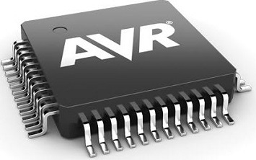
2. Atmega, AVR va PIC mikrokontrollerlari.
5-rasm. AVR mikrokontrolleri
AVR mikrokontrollerlari uchta asosiy kichik oilada mavjud:
TinyAVR: kamroq xotira, kichik o‘lcham, faqat oddiyroq ilovalar uchun javob beradi.
MegaAVR: Bular asosan nisbatan katta hajmdagi xotiraga ega (256 KB gacha), ko‘proq o‘rnatilgan tashqi qurilmalarga ega bo‘lgan mashhur mikrokontrollerlar va juda murakkab ilovalar uchun javob beradi.
XmegaAVR: Tijoriy dasturlarda katta dastur xotirasi va yuqori tezlikni talab qiluvchi murakkab ilovalar uchun ishlatiladi.

Slide 13
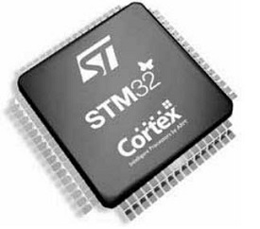
2. Atmega, AVR va PIC mikrokontrollerlari.
ARM mikrokontrollerlari. ARM-ga asoslangan mikrokontrollerlar, shuningdek, Advanced RISC Machines (ARM) tomonidan ishlab chiqilgan RISC arxitekturasiga asoslangan protsessor oilalaridan biri (6-rasm).
6-rasm. ARM mikrokontrolleri
ARM mikrokontrollerlari 32-bitli va 64-bitli koʻp yadroli RISC protsessorlariga asoslangan. RISC protsessorlari sekundiga qo‘shimcha millionlab ko‘rsatmalarni (MIPS) bajarib, tezroq ishlashi uchun kamroq ko‘rsatmalarni bajarish uchun mo‘ljallangan. Keraksiz ko‘rsatmalarni yo‘q qilish va axborotni qayta ishlashni soddalashtirish orqali RISC protsessorlari yuqorida muhokama qilingan mikrokontrollerlarning ko‘pchiligiga qaraganda ko‘proq ishlashni ta’minlaydi.

Slide 14
2. Atmega, AVR va PIC mikrokontrollerlari.
ARM protsessorlari smartfonlar, planshetlar, media pleerlar va boshqa mobil qurilmalar kabi iste'molchi elektron qurilmalarida keng qo‘llaniladi. Ko‘rsatmalar to‘plamining qisqarishi tufayli ular kamroq tranzistorlarni talab qiladi, bu esa integral mikrosxemaning o‘lchamini kamaytirishga imkon beradi. Kichikroq ARM protsessorlari dizayn murakkabligi va quvvat sarfini kamaytiradi, bu esa ularni kichikroq qurilmalar uchun mos qiladi.

Slide 15
Jadval № 1. AVR, ARM, 8051 va PIC mikrokontrollerlarining asosiy farqlari:
Nomlanishi | 8051 | PIC | AVR | ARM
Razryadi | 8 bit | 8/16/32 bit | 8/32 bit | 32 bit, bazida 64 bit
Interfeysi | UART, USART, SPI, I2S | PIC, UART, USART, LIN, CAN, Ethernet, SPI, I2S | UART, USART, SPI, I2C, bazan CAN, USB, Ethernet | UART, USART, LIN, CAN, I2C, SPI, USB, Ethernet, I2S, DSP, SAI, IrDA
Tezligi | 12 taktli | 4 taktli | 1 taktli | 1 taktli
Xotira | ROM, SRAM, FLASH | SRAM, FLASH | FLASH, SRAM, EEPROM | FLASH, SDRAM, EEPROM
Shina arxitekturasi | CLSC | Qisman RISC | RISC | RISC
Xotira arxitekturasi | Fon-name | Garvard | Modifikasiyalik | Modifikasiyalik Garvard
Manba sarflashi | o‘rtacha | Past | Past | Past
Oyilasi | 8051 turi | PIC16, PIC17, PIC18, PIC24, PIC32 | Tiny, Atmega, Xmega,AVR | ARMv4,5,6,7…
Ishlab chiqaruvchi | NXP, Atmel, Silicon Labs, Dallas, Cyprus, Infineon … | Microchip | Atmel (Microchip) | Apple, Nvidia, Qualcomm, Samsung Electronics, TI…
Narxi | Past | o‘rtacha | o‘rtacha | Past
Mashhur MK | AT89C51, P89v51 | PIC18fXX8, PIC16f88X, PIC32MXX | Atmega8, 16, 32; Arduino uchun variantlar | LPC2148, ARM Cortex-M0, ARM Cortex-M3, ARM Cortex-M7

Slide 16
3. Multimetr yordamida radio elementlarini o‘lchash va o‘rganish.
Raqamli multimetr elektrikni asosiy uskunasi, chunki u datchikga kuchlanish berilganligini tekshirish, qurilmaning chiqish o‘qimini o‘lchash, kabelda uzilishni topish va boshqa ishlar uchun ishlatilishi mumkin. Raqamli multimetrlar kichik o‘lchamlari va vazni, keng o‘lchov diapazonlari, to‘g‘ri aniqligi va arzonligi tufayli keng qo‘llaniladi.
Afsuski, ko‘pgina multimetrlar (ayniqsa, Xitoyda ishlab chiqarilgan arzon modellar) faqat asosiy funktsiyalar ro‘yxatini aks ettiruvchi qisqacha ko‘rsatma bilan jihozlangan, shuning uchun yangi boshlovchi elektriklar ko‘pincha ushbu multimetrlardan foydalanish bo‘yicha savollari ko‘p bo‘ladi. Shuning uchun, ushbu darsda biz nafaqat raqamli multimetrning asosiy funktsiyalarini, balki keng qo‘llaniladigan DT 830B multimetri misolidan foydalanib, ushbu funktsiyalardan qanday foydalanishni ham ko‘rib chiqamiz.

Slide 17
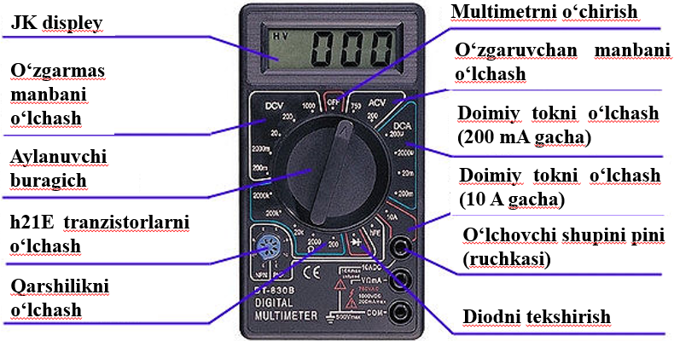
3. Multimetr yordamida radio elementlarini o‘lchash va o‘rganish.
Multimetr qurilmasi va u bilan ishlash qoidalari. DT 830 va shunga o‘xshash oddiy raqamli multimetrlar old panelda 3,5 raqamli etti segmentli LCD indikatorga, o‘lchov chegaralari uchun aylanuvchi kalitga va shuplarni ulash uchun uchta krishiga ega (7-rasm). Multimetr 9V "Krona" batareyasi bilan quvvatlanadi. Batareyani almashtirish uchun qurilmaning orqa qopqog‘ini olib tashlash kerak, u shuningdek multimetrning bosilgan elektron platasiga kirishni ochadi, boshqa narsalar qatorida 200 mA saqlagichi joylashgan.
7-rasm. Multimetr qurilmasi

Slide 18
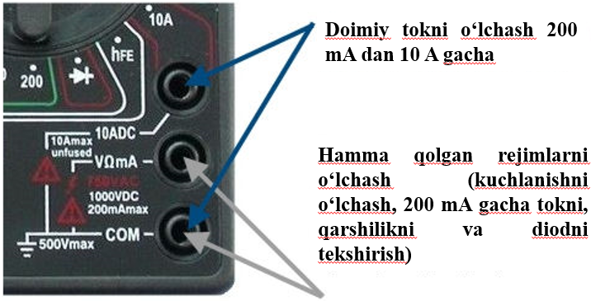
3. Multimetr yordamida radio elementlarini o‘lchash va o‘rganish.
Shuplarni ulash uchun kirishini biriga, ya’ni COM kirishiga har qanday o‘lchov uchun har doim ishlatiladi. Odatda COM uyasiga qora shup ulanadi. To‘g‘ridan-to‘g‘ri va o‘zgaruvchan kuchlanish, qarshilik va to‘g‘ridan-to‘g‘ri oqimni 200 mA gacha o‘lchashda VΩmA kirishiga qizil shup ulanadi. 200 mA dan ortiq to‘g‘ridan-to‘g‘ri oqimni o‘lchash uchun qizil shup VΩmA kirishidan olib uni 10A kirishiga ulash kerak (8-rasm).
8-rasm. Multimetr qurilmasiga shupni ulanish

Slide 19
3. Multimetr yordamida radio elementlarini o‘lchash va o‘rganish.
Multimetrning old panelida h21e (yoki hFE) oqim kuchini o‘lchash uchun tranzistorlarni ulash uchun sakkiz pinli ulagich (razyom) ham mavjud. Bundan tashqari, koyfisintini o‘lchash uchun faqat past va o‘rta quvvatli bipolyar past chastotali tranzistorlar uchun o‘lchash mumkin. Uskunalarga texnik xizmat ko‘rsatish va ta’mirlash jarayonida tranzistorlarning daromadini o‘lchashning hojati yo‘qligi sababli, multimetrning ushbu ish rejimi hisobga olinmaydi. Aytmoqchimanki, tranzistorning emiterni ulagichning E piniga, bazasi B piniga va kollektor C piniga ulangan, ammo bundan oldin, masalan, tranzistorning tuzilishini aniqlash kerak, ma’lumotnoma: p-n-p yoki n-p-n va ulagichning tegishli tomonini tanlang.
Multimetr bilan ishlaganda, shupining ochiq qismiga tegmang, chunki, birinchidan, bu elektr toki urishiga olib kelishi mumkin (oqim va kuchlanishni o‘lchashda), ikkinchidan, inson tanasining nisbatan past elektr qarshiligi tufayli, xato yuqori qarshiliklarni o‘lchashda elementlarni o‘lchami oshib ketishi mumkin.

Slide 20
3. Multimetr yordamida radio elementlarini o‘lchash va o‘rganish.
Yarimo‘tkazgichli diodning uzluksizligini tekshirish holatida multimetr kichik sinov kuchlanishini va oqimini hosil qiladi, bu sinov ostidagi diyotga qo‘llaniladi. Agar diod ishlayotgan bo‘lsa, multimetrning qizil shupini (plyus) anodga va qora shupini katodga ulaganingizda, displeyda diodning p-n o‘tish joyidagi kuchlanish pasayishi qiymati ko‘rsatiladi. Kremni diodlar uchun bu kuchlanish 0,6 ... 0,9 V oralig‘ida bo‘ladi. Ulanishning teskari qutubi bilan (qizil shup - katod, qora shup - anod) displeyda birlik ko‘rsatiladi, chunki diod o‘tkazadi oqim faqat bitta yo‘nalishda.
Diyotlarni ta’mirlanayotgan qurilma platadan ajratmasdan tekshirganda, diodga ulangan boshqa radio komponentlar o‘lchov natijasini buzishi mumkinligini yodda tuting. Shuning uchun, diyotning kamida bitta chiqishini kontaktlarning chiqishini olib tashlash maqsadga muvofiqdir.
O‘lchov oxirida multimetrni o‘chirish qaytib kalitni OFF holatiga o‘rnatish orqali amalga oshiriladi.

Slide 21
3. Multimetr yordamida radio elementlarini o‘lchash va o‘rganish.
Voltaj o‘lchash rejimida multimetr bilan ishlaganda quyidagilarni yodda tuting:
O‘lchangan kuchlanish hayot uchun xavfli bo‘lishi mumkin, shuning uchun o‘lchovlarni amalga oshirishda elektr xavfsizligi qoidalariga rioya qiling. Men qoidalar bo‘yicha bilimlaringizni yangilashni va elektr xavfsizligi testidan o‘tishni tavsiya qilaman. Yuqori kuchlanishlarni o‘lchashda multimetrda elektr toki urishi xavfi haqida ogohlantiruvchi HV (yuqori kuchlanish - yuqori kuchlanish) belgilari ko‘rsatiladi.
Multimetr kuchlanishini o‘lchashda kerak bo‘lgan kontaktlarning platadai qismi olib keladigan qismiga parallel ravishda ulanadi. Bunday holda, multimetrni ulash uchun o‘lchangan sxemani buzish kerak emas.
O‘lchangan qiymat tanlangan o‘lchov chegarasiga qanchalik yaqin bo‘lsa, o‘lchov natijasi qanchalik aniq bo‘lsa.
Ideal voltmetr cheksizlikka moyil bo‘lgan eng katta faol va reaktiv kirish qarshiligiga ega.

Slide 22
3. Multimetr yordamida radio elementlarini o‘lchash va o‘rganish.
Joriy o‘lchov rejimida multimetr bilan ishlaganda quyidagilarni yodda tuting:
O‘lchangan oqimning kattaligi hayot uchun xavfli bo‘lishi mumkin, shuning uchun o‘lchovlarni amalga oshirishda elektr xavfsizligi qoidalariga rioya qiling. Elektr zanjiri va multimetrning yalang‘och metall qismlariga tegmang.
O‘lchangan qiymat tanlangan o‘lchov chegarasiga qanchalik yaqin bo‘lsa, o‘lchov natijasi qanchalik aniq bo‘lsa. Displeyda "1" (ortiqcha yuk) belgisi paydo bo‘lganda, yuqori o‘lchov oralig‘iga o‘tish kerak.
Ideal ampermetr (tokni o‘lchash holatida multimetr) nolga moyil bo‘lgan eng past aktiv va reaktiv kirish qarshiligiga ega. Agar ampermetrning qarshiligi katta bo‘lsa, bu qarshilik o‘lchangan kontaktlarning zanglashiga olib keladi (chunki ampermetr ketma-ket ulangan bo‘lsa), bu Om qonuniga muvofiq zanjirdagi oqimning pasayishiga olib keladi va ishonchsiz ko‘rsatkichlarni olish. DT 830B multimetrining kirish qarshiligi nolga teng emasligi sababli, oqimni o‘lchashda undagi kuchlanishning pasayishi 200 mV ga yetishi mumkin.

Slide 23
3. Multimetr yordamida radio elementlarini o‘lchash va o‘rganish.
Qarshilikni o‘lchash holatida multimetr bilan ishlaganda quyidagilarni yodda tuting:
Qarshiligi ommetr bilan o‘lchanadigan elektr zanjiri to‘liq quvvatsizlangan bo‘lishi kerak.
O‘lchangan qiymat tanlangan o‘lchov chegarasiga qanchalik yaqin bo‘lsa, o‘lchov natijasi qanchalik aniq bo‘lsa. Displeyda "1" (ortiqcha yuk) belgisi paydo bo‘lganda, yuqori o‘lchov oralig‘iga o‘tish kerak.
Kam qarshiliklarni o‘lchashda shuplarning qarshiligini hisobga olish kerak.
Qarshilikning katta qiymatlarini (MOm - millionlab ohm) o‘lchashda uzoq muddatli o‘qishni o‘rnatish mumkin - ko‘rsatkichlarning nominal qiymatiga asta-sekin o‘sishi.

Slide 24
Savollar ???

Slide 25
VAZIFA:
MK qanday sinf turlariga bo‘linadi?
Protsessor yadrosi nimani o‘z ichiga oladi?
MK AVR, ARM, 8051 va PIC o‘rtasidagi farqni ayting?
Multimetr qurilmasining ishlash tartibi?

Slide 26
ADABIYITLAR:
https://siblec.ru/telekommunikatsii/vychislitelnye-sistemy-seti-i-telekommunikatsii/2-struktura-i-printsipy-funktsionirovaniya-protsessora-vychislitelnoj-sistemy/2-1-klassifikatsiya-i-struktura-mikrokontrollerov
http://digitrode.ru/computing-devices/mcu_cpu/1253-mikrokontrollery-8051-pic-avr-i-arm-otlichiya-i-osobennosti.html
http://knowkip.ucoz.ru/publ/shkola_kip/shkola_kip/shkola_kip_kak_polzovatsja_multimetrom/18-1-0-51

